Slide 2
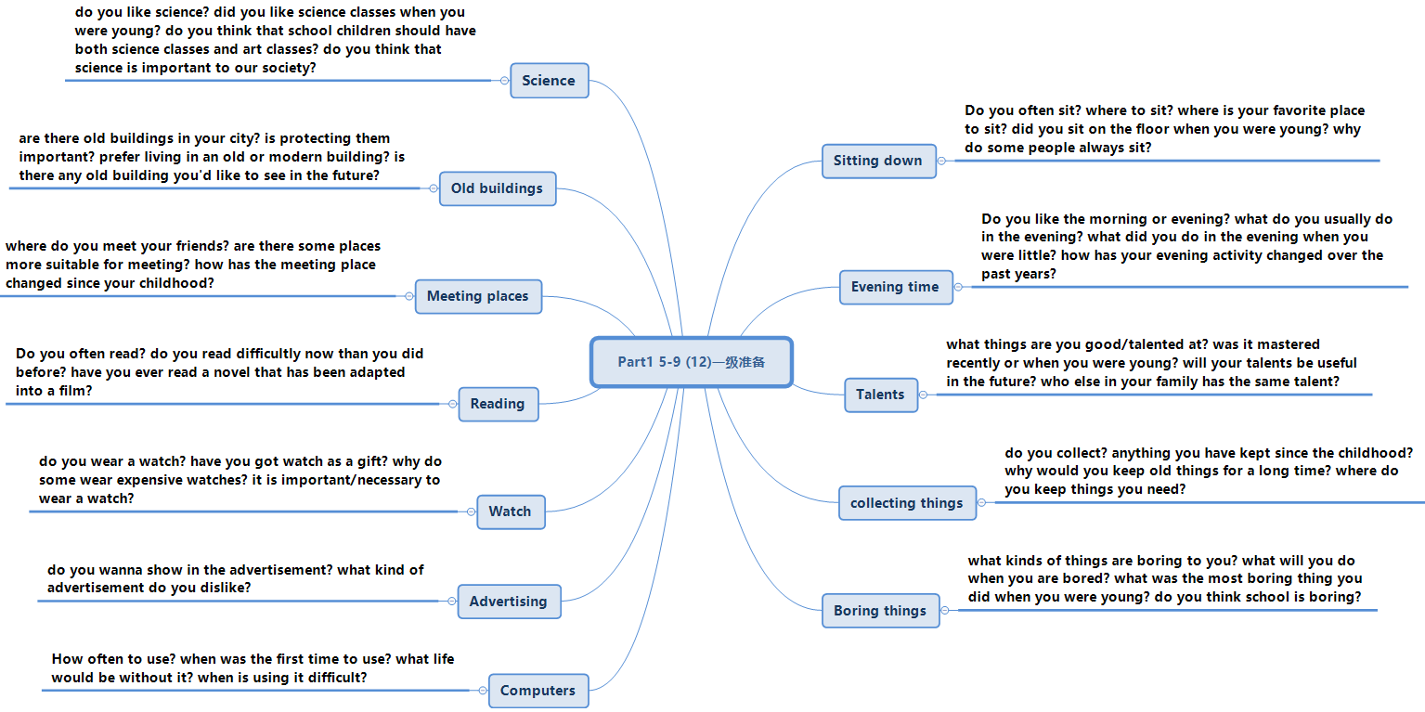

Slide 3
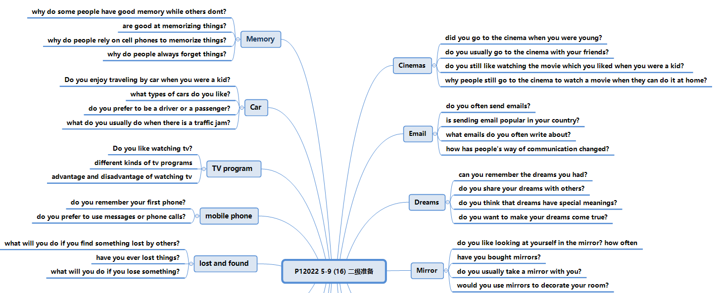

Slide 4
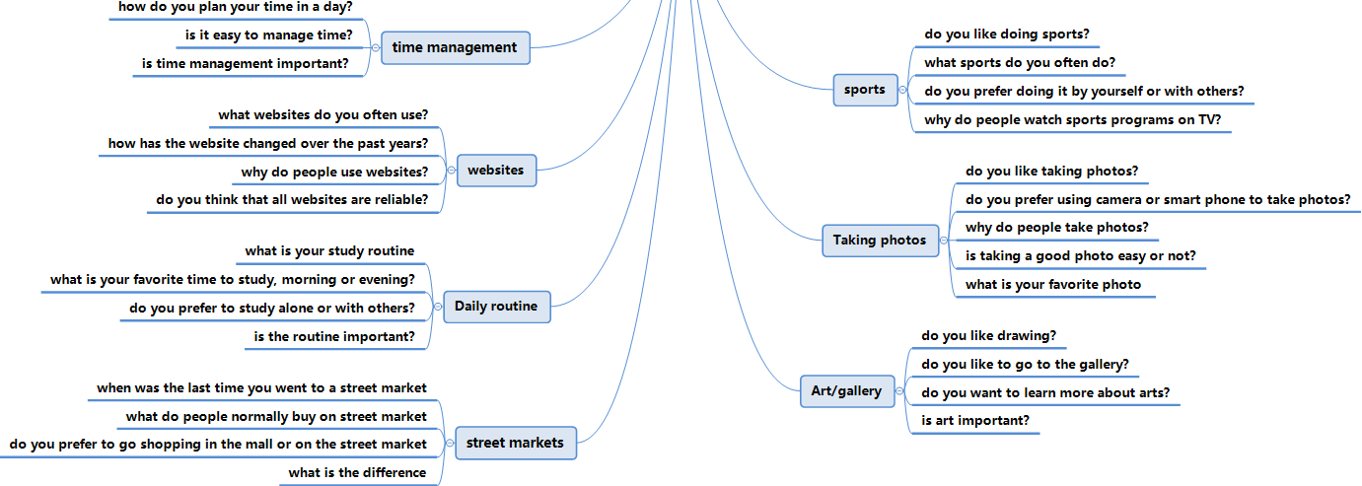

Slide 5
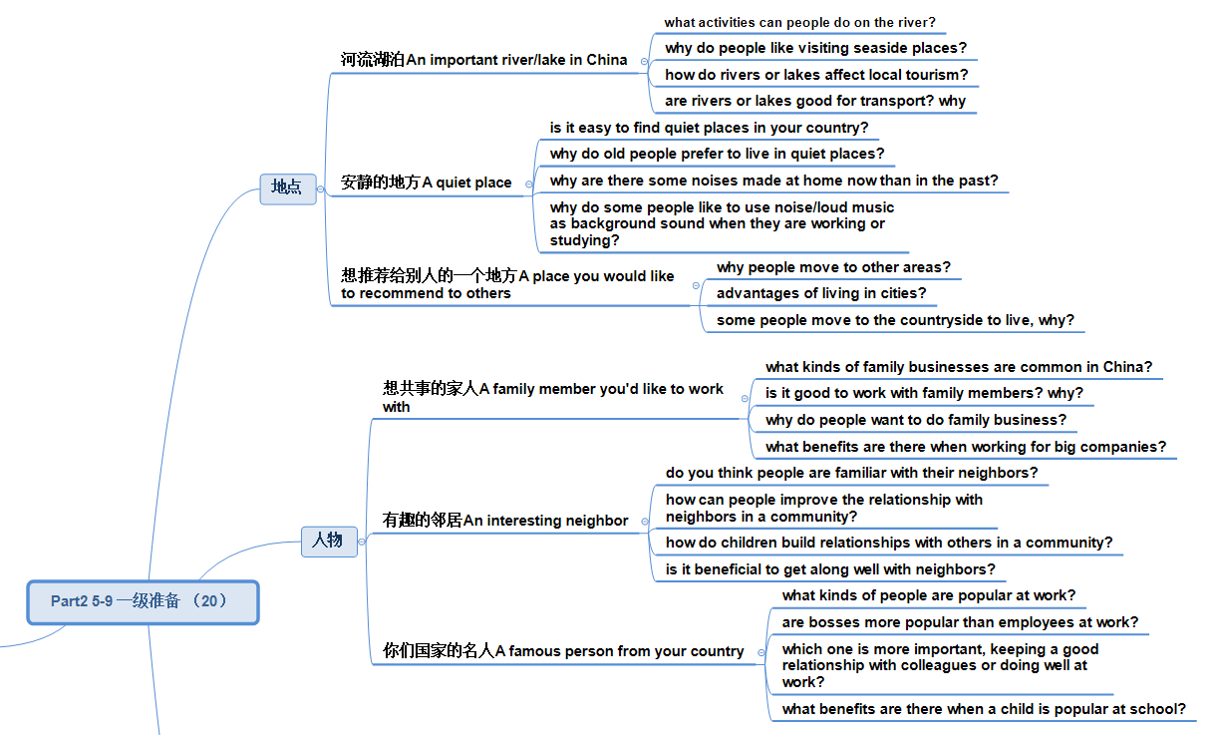

Slide 6
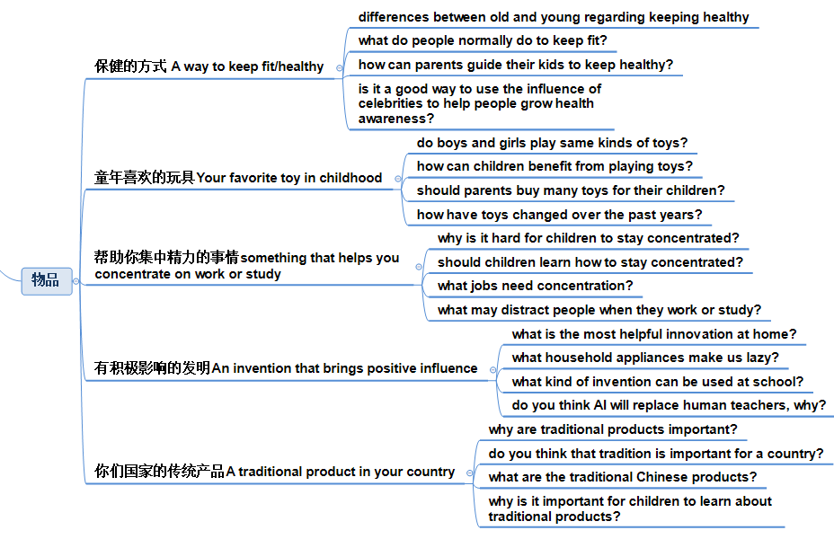

Slide 7
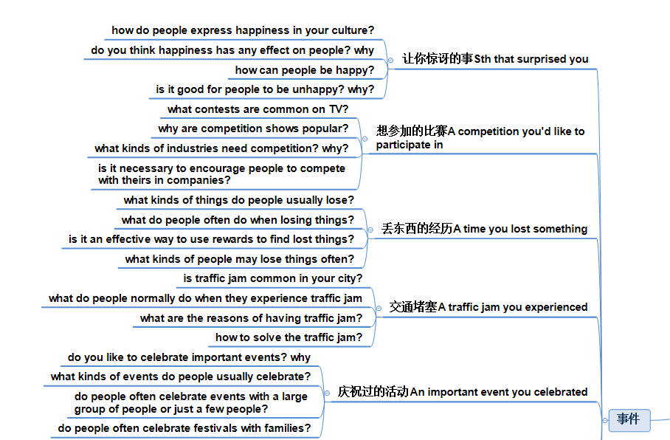

Slide 8
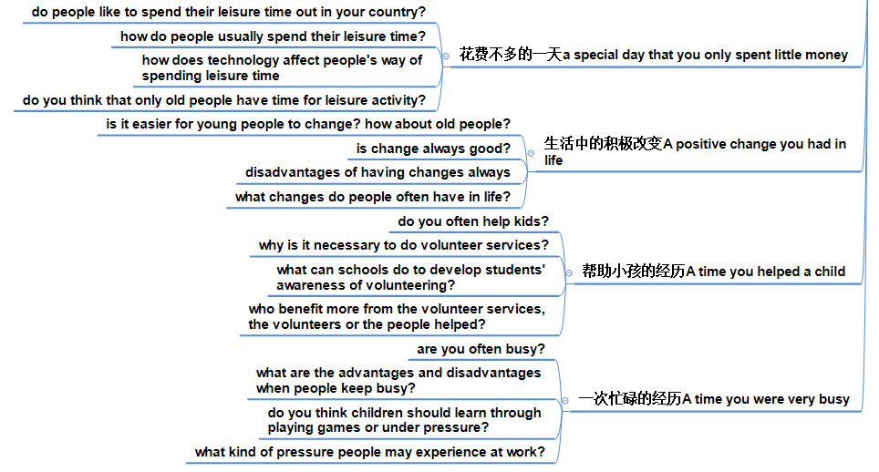

Slide 9
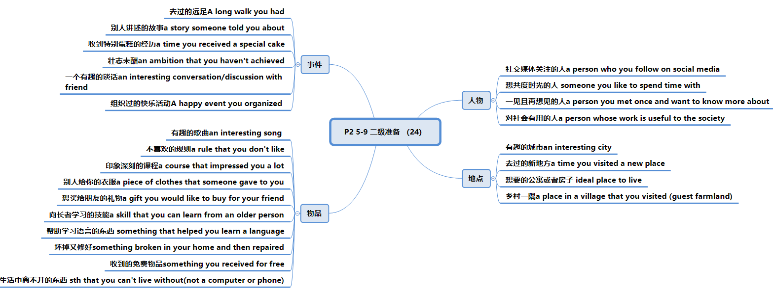

Slide 10
二级准备 | 一级准备
组织过的快乐活动 | 庆祝过的活动/一次忙碌的经历
收到免费物品的经历 | 花费不多的一天
让你印象深刻的课程 | 生活中的积极改变/帮助你集中精力的方式
给别人建议的经历 | 帮助小孩的经历
对社会有用的人 | 你想共事的家人
想共度时光的人 | 有趣的邻居
社交媒体关注的人 | 我国名人

Slide 11
二级准备 | 一级准备
经历过的远足 | 保健的方式
乡村一隅 | 安静的地方/想推荐给别人的一个地方
生活中离不开的东西 | 带来积极改变的发明/你们国家的传统产品
收到的特别蛋糕 | 让你感到惊讶的事情
壮志未酬 | 想参加的比赛
坏了又修好的经历 | 丢东西的经历
经历过的远足 | 交通堵塞的经历

Slide 12
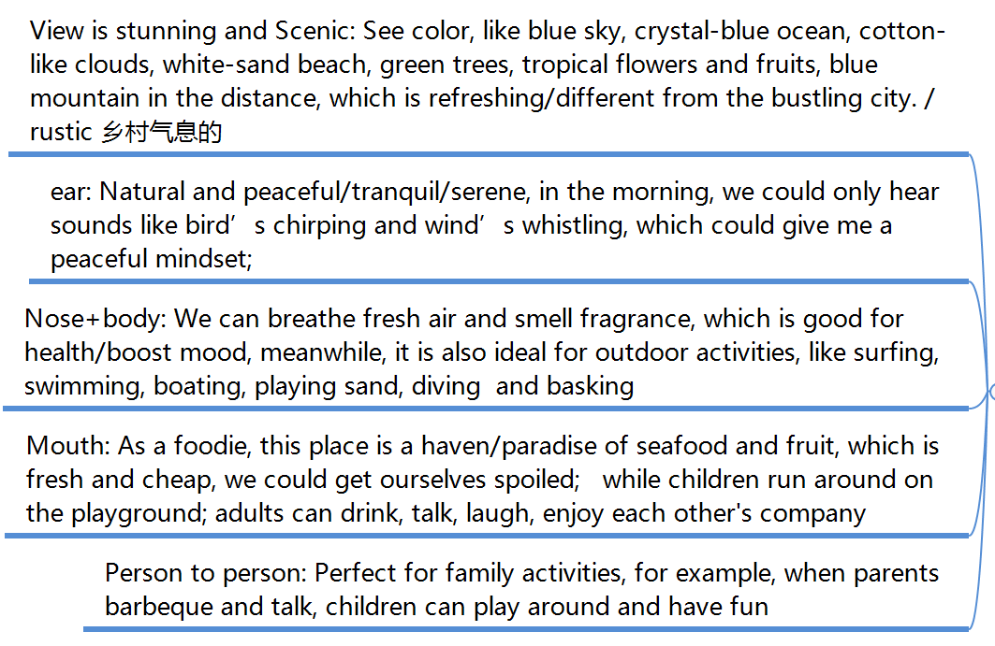

Slide 13
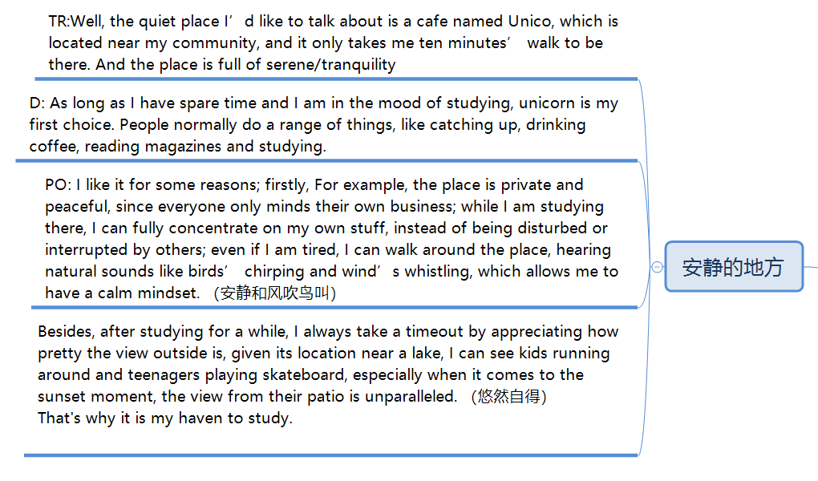

Slide 14
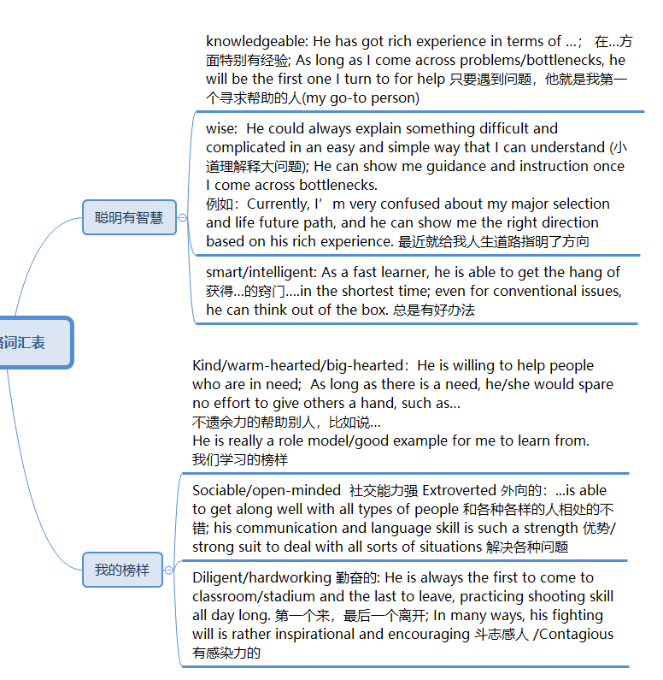

Slide 15
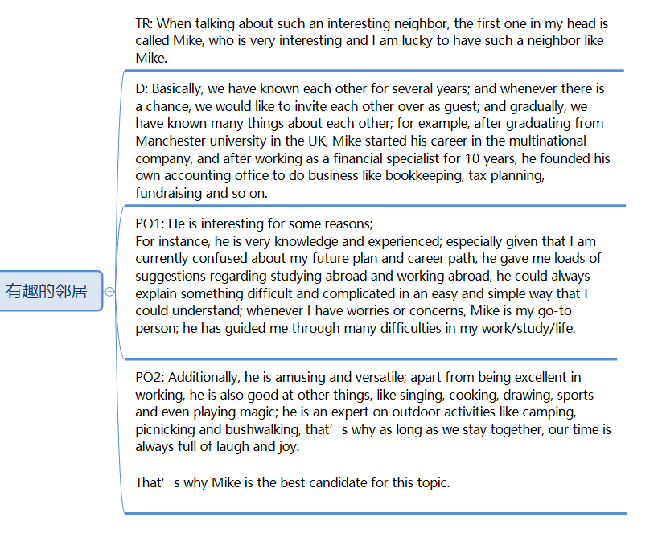

Slide 16
POINT OF VIEW | 观点
Emotion | Fun way to kill time/fill up spare time
Health
Person to person | Enjoy with each other’s company and grow friendship
Career | A little girl who is interested in barbie doll might become a fashion designer when she grows up
Cost
Efficiency | very easy and straightforward to play
Quality/personality: | hone my capabilities and personality
Safety/stability

Slide 17
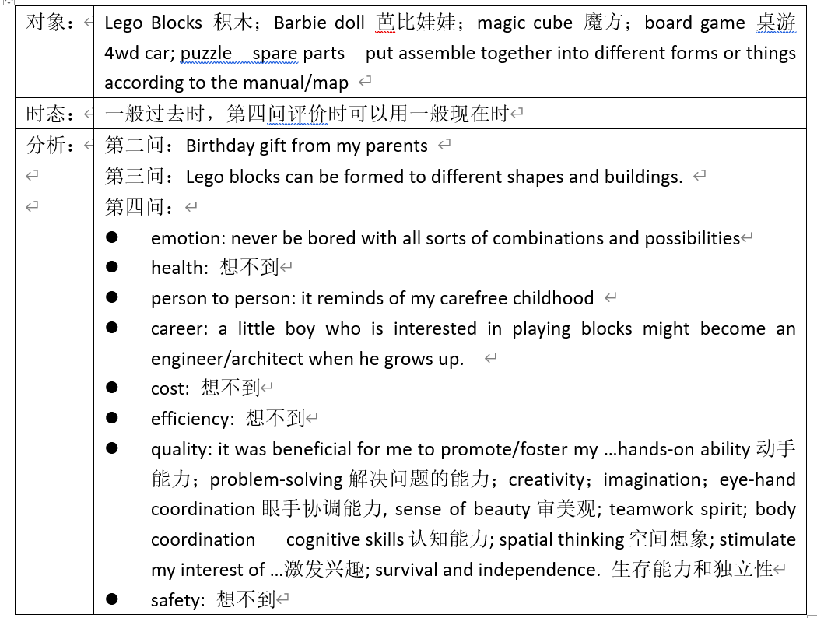

Slide 18
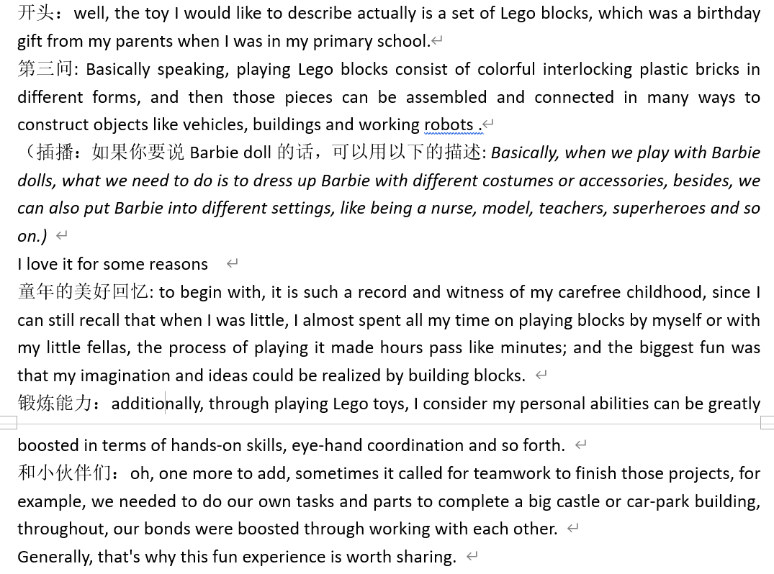

Slide 21
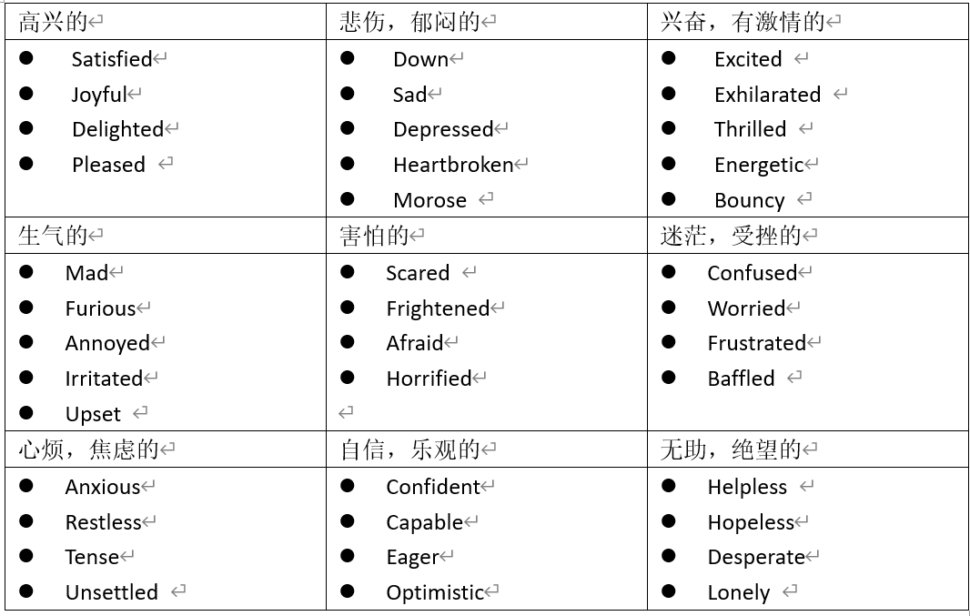

Slide 22
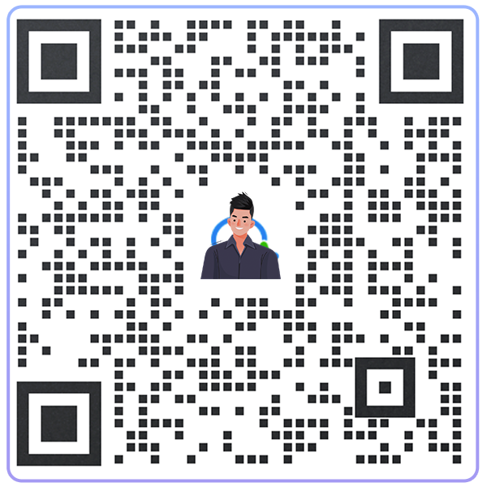
加我微信之后的福利文件
雅思口语母题维度词汇表
口语思说一致表达句型大全
口语的实战高分俚语大全
今天的口语题库总结ppt
Mindmap的文件
SIMON的高分学员经验分享

